Slide 1

Detecția și Eliminarea Interferențelor în Semnalele Electrocardiografice
Proiect laborator – Automatizarea Robotilor Mobili
Student :
DUNCA DORIN 2.2

Slide 2
Funcționalitate practică și utilitate în lumea reală:
Monitorizare cardiacă precisă și sigură
În spitale, echipamentele ECG trebuie să ofere medicilor o imagine clară a bătăilor inimii pacientului.
Semnalele pot fi corupte de diverse interferențe(Aparatele electrice, cablurile, prizele și alte surse din jur induc în electrozi un semnal de frecvență fixă 50 Hz care se suprapune peste ECG) , ceea ce poate duce la interpretări greșite sau chiar erori de diagnostic (ex: detectarea greșită a unei aritmii).
Proiectul arată exact cum semnalul ECG se combină cu zgomotele și cum trebuie să fie procesat (adaptare de nivel + filtrare) pentru a deveni clar și util.
Exemple concrete de aplicații:
Dispozitive portabile ECG: Unde ecranul și procesorul au limite hardware de prelucrare, și este vital ca semnalul să fie adaptat corect și filtrat pentru a economisi resurse și a oferi informații precise.
Sisteme de telemedicină: Unde semnalele ECG sunt trimise prin rețele și pot fi afectate de zgomot; un procesare inițială în dispozitivul pacientului (filtrare și adaptare) ajută la transmiterea unui semnal clar.

Slide 3
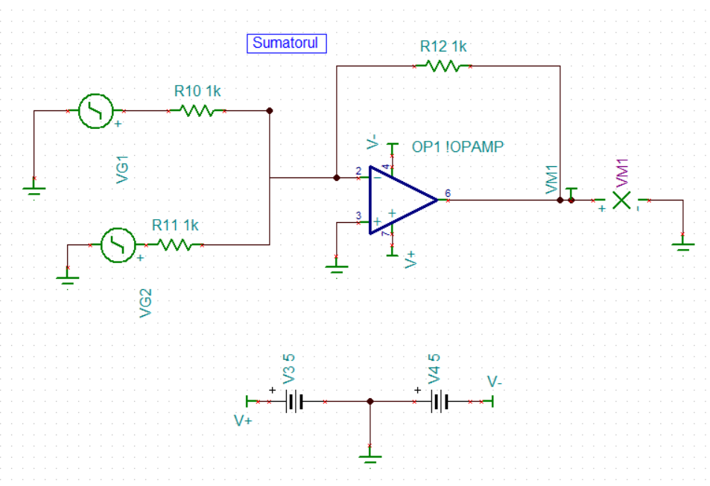
1.Sumatorul
OPAMP configurat inversor
VG1 și VG2 sunt semnale sinusoidale.
R10 = R11 = R12 = 1kΩ
Valori semnal:
VG1: 0.8V amplitudine, 1kHz.
VG2: 0.8V amplitudine, 1kHz.
Sumatorul (VG1 + VG2 → VM1)
Rol: Amestecă semnalul ECG real cu zgomotele externe: interferențe de rețea și zgomot de la mișcare. In realitate: Simulează ce captează electrozii de pe pieptul pacientului – semnal slab și contaminat. In TINA:
Acest circuit este un sumator cu amplificator operațional care combină semnalul ECG (VG1) cu unul de zgomot: interferență de rețea (VG2 - 50Hz) . Ieșirea VM1 reprezintă semnalul total contaminat care ar ajunge în mod real de la pielea pacientului la aparatul de procesare.

Slide 4
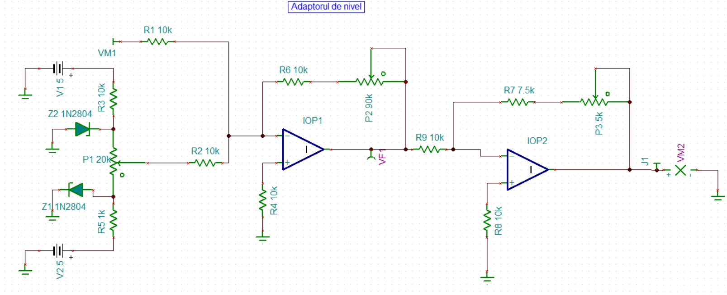
2.Adaptor de nivel
Adaptorul de Nivel (VM1 → VM2)
Rol: Amplifică și translatează semnalul VM1 în gama acceptabilă pentru un ADC (ex. 0–5V). În realitate: Ajută conversia analog-digitală să poată interpreta semnalul ECG.
Adaptare de nivel / limitare semnal + amplificare.
Intrare: VM1 (ieșirea din sumator)
Ieșiri:VM2: semnal final (poate merge spre filtru, ADC, etc.).

Slide 5
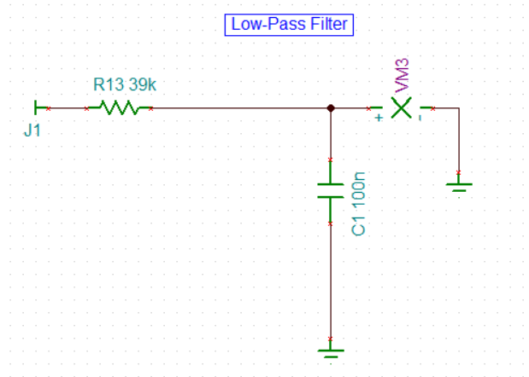
3.Low-Pass Filter
Filtru Pasiv RC Trece-Jos (VM2 → VM3)
Rol: Elimină zgomotele de frecvență înaltă (>40Hz). În realitate: Îndepărtează zgomotul de mișcare musculară sau alte interferențe rapide.
fc​=1/2πRC
Acest filtru pasiv de tip RC trece-jos este proiectat cu o frecvență de tăiere de 40Hz, suficient de joasă încât să păstreze informația ECG (care este sub 50Hz) și să atenueze zgomotul de înaltă frecvență. Se utilizează o rezistență de 39kΩ și un condensator de 100nF pentru implementare.
Frecvențele sub 40 Hz trec aproape complet, iar cele peste sunt atenuate progresiv
R = 39kΩ, C = 100nF
Structură: rezistor în serie + condensator la masă.

Slide 6
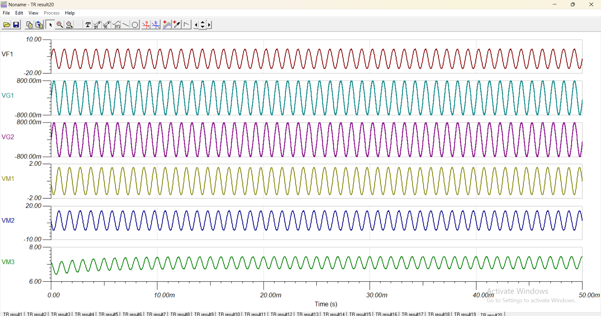
Rezultate TINA :

Slide 7
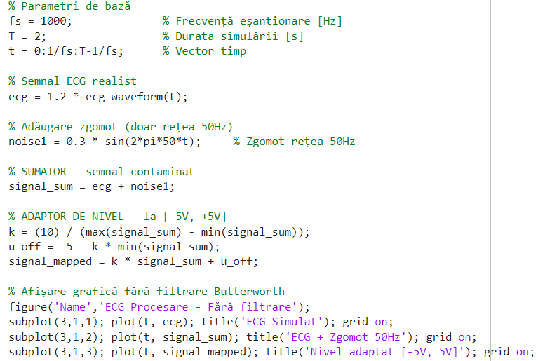
Scriptul Matlab
Scriptul MATLAB simulează un semnal ECG realist, îl contaminează cu zgomot de rețea (50 Hz), apoi îl procesează prin mai mulți pași, pentru a-l curăța și aduce într-o formă utilizabilă pentru aplicații biomedicale.
Ce face concret ?
Generează un semnal ECG realist, asemănător cu semnalele medicale reale.
Adaugă un zgomot sinusoidal (de 50 Hz – tipic rețelei electrice).
Adună zgomotul cu semnalul pentru a simula un semnal murdar, exact ca în realitate.
Mapează (adaptează) semnalul astfel încât valorile să fie în intervalul [-5V, +5V], util pentru sisteme analogice sau pentru a respecta limitele de tensiune ale unor circuite.
Aplică un filtru pasiv RC trece-jos digital (echivalent cu unul fizic) pentru a filtra zgomotul de frecvență înaltă (cum e cel de 50Hz).
Afișează grafic toate etapele: semnal curat, contaminat, adaptat și filtrat

Slide 8
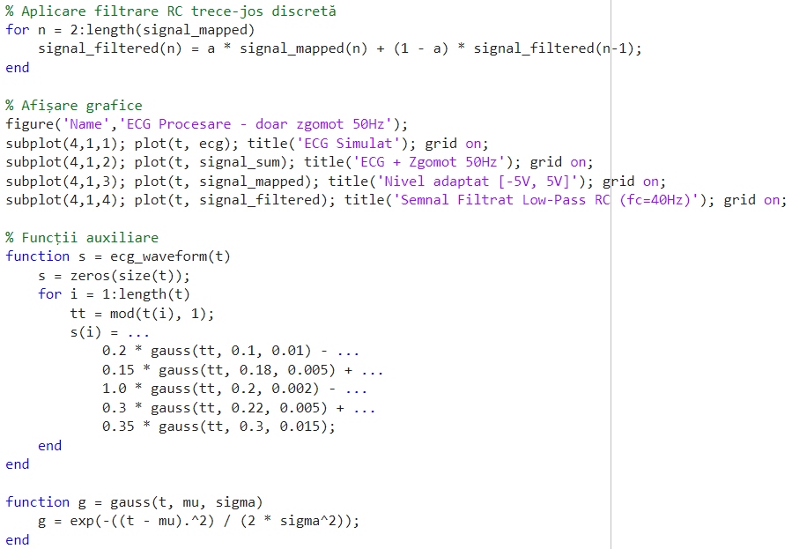
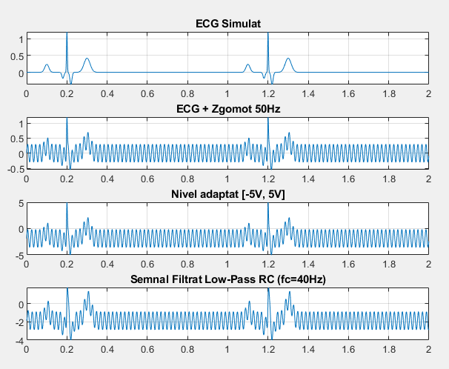
Rezultatul simularii:

Slide 9
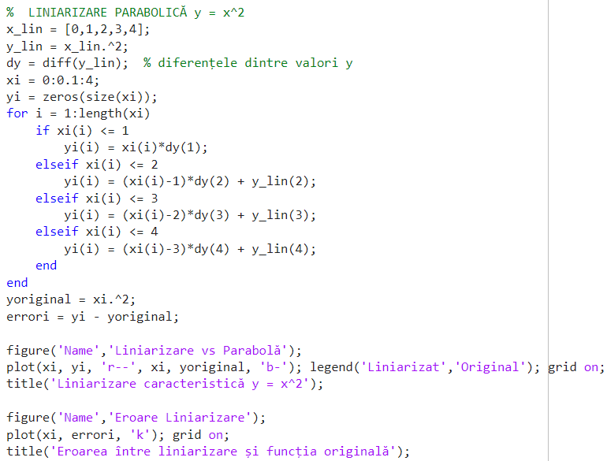
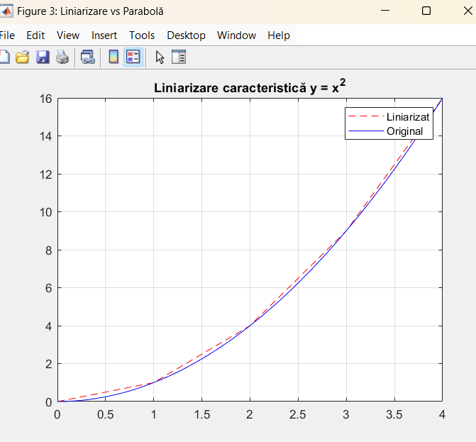
Liniarizare parabolica :
Codul din imagine face o liniarizare segmentată (aproximare prin funcții liniare pe intervale) a funcției parabolice y=x2y = x^2y=x2, și compară această aproximație cu funcția originală.

Slide 10
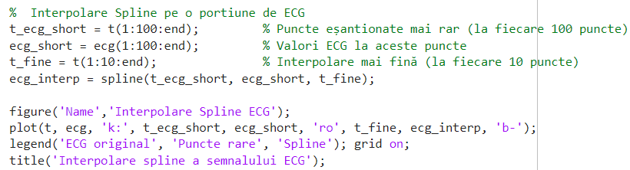
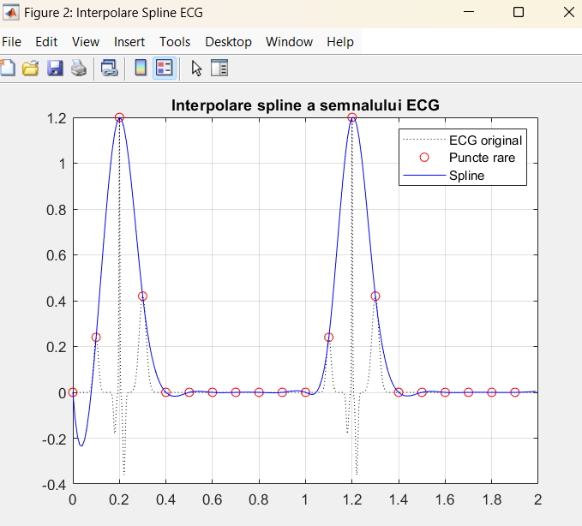
Interpolare:
Codul din imagine face interpolare spline pe o porțiune din semnalul ECG simulat, pentru a demonstra cum se poate reconstrui un semnal continuu pornind de la un număr redus de puncte.
Se face interpolare spline cubică a valorilor ecg_short, obținând o estimare continuă a semnalului ECG în punctele din t_fine.

Slide 11
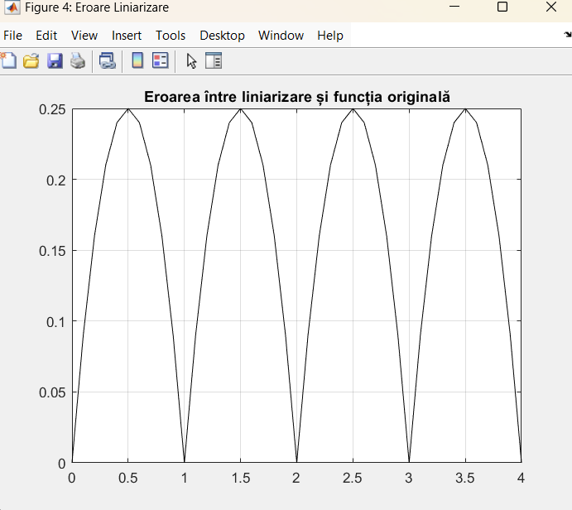
Erori liniarizare:
Eroarea de liniarizare arata diferenta dintre functia originala y = x^2 si aproximarea ei prin linii drepte, facute pe segmente intre punctele date. In fiecare punct de esantionare, eroarea este zero, pentru ca acolo aproximarea coincide cu functia originala.
In schimb, intre aceste puncte, linia nu mai urmeaza exact curbura parabolei. Din grafic se observa ca eroarea creste undeva la mijlocul segmentelor, pentru ca o linie dreapta nu poate reda curba exact.
Pe scurt, aceasta eroare ne arata cat de mult se insala aproximarea liniara cand incerci sa redai o functie curbata doar cu segmente drepte.

Slide 12
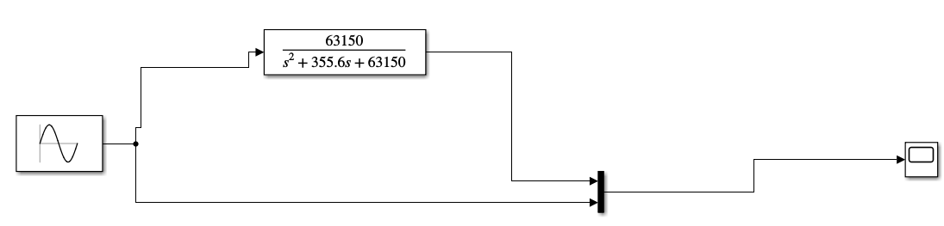
Filtrul Butterworth
Amplitudine = 1 → Semnalul are variații între -1 și +1.
Frecvență = 5 Hz → Oscilează de 5 ori pe secundă.
Acest semnal este semnalul de intrare testat pe filtru.
Acesta este un filtru Butterworth de ordinul 2, pasă-jos, cu:
Frecvență de tăiere ≈ 40 Hz (confirmată de formula Butterworth standard).
Caracteristică: fără ondulații în bandă trece, și atenuare constantă în bandă stop.
Se aplică numai asupra amplitudinilor semnalului, lăsând frecvențele mai mici (<40Hz) aproape neschimbate și atenuându-le pe cele mari (>40Hz).

Slide 13
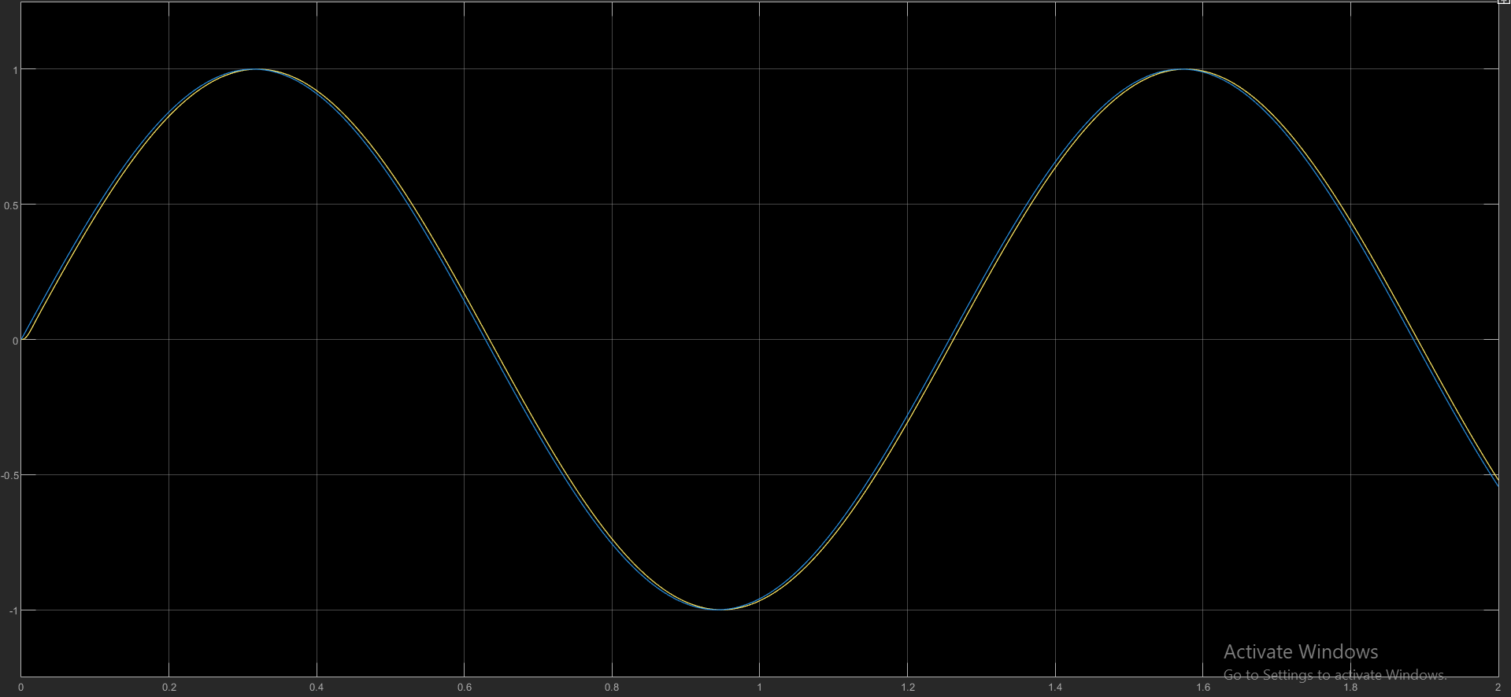
Semnalul rezultat in urma filtrului:
Filtrul Butterworth:
a păstrat semnalul aproape neschimbat (pentru că 5 Hz e mult sub frecvența de tăiere),
a introdus un mic delay, caracteristic filtrelor de ordin >1,
a atenuat foarte puțin amplitudinea, ceea ce e normal pentru un filtru de ordin 2.

Slide 14
Concluzie :
Proiectul a avut ca scop simularea si analiza prelucrarii unui semnal ECG realist, afectat de zgomote specifice mediului clinic, cum ar fi interferenta retelei electrice si alte surse de zgomot de frecvente inalte. Am urmarit sa realizam un lant complet de procesare, pornind de la semnalul cardiac original, contaminarea lui cu zgomote, adaptarea nivelului semnalului pentru a se incadra in limita de tensiune a sistemului de achizitie si aplicarea unui filtru trece-jos pentru reducerea zgomotelor.
Adaptarea nivelului semnalului a fost esentiala pentru a putea procesa corect semnalul in conditiile unei game de tensiuni fixe ([-5V, +5V]), simuland astfel modul in care semnalele reale sunt pregatite pentru conversia analog-digitala. Filtrarea trece-jos a redus eficient componentele de zgomot la frecvente mai inalte, imbunatatind calitatea semnalului si facilitand interpretarea lui.
De asemenea, in proiect s-a evidentiat importanta ordinii corecte a etapelor: filtrarea trebuie aplicata dupa adaptarea nivelului, deoarece filtrul opereaza pe semnalul final care va fi transmis spre etapa urmatoare de procesare.
Pe baza observarilor din simulare si interpretarea teoretica, acest proiect pune in evidenta provocarile practice ale prelucrarii semnalelor biologice si necesitatea unor metode bine gandite pentru obtinerea unor date cat mai fidele realitatii, pentru monitorizarea si diagnosticul medical precis.

